Slide 1
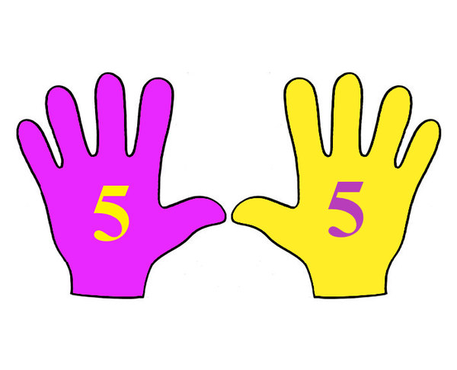
ДО
ОС
ҰШ
СА

Slide 2
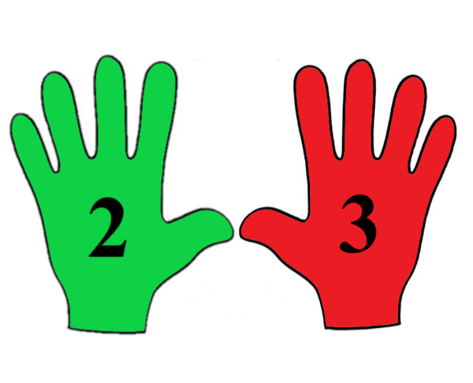
ІН
АР

Slide 3
ДО
НЕ

Slide 4
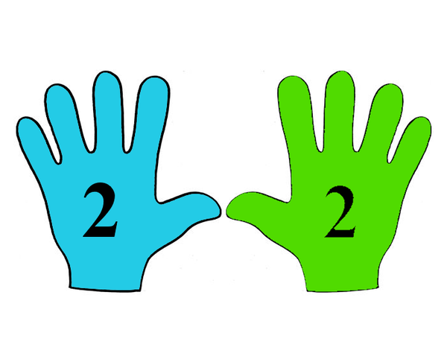
НУ
ҚА

Slide 5
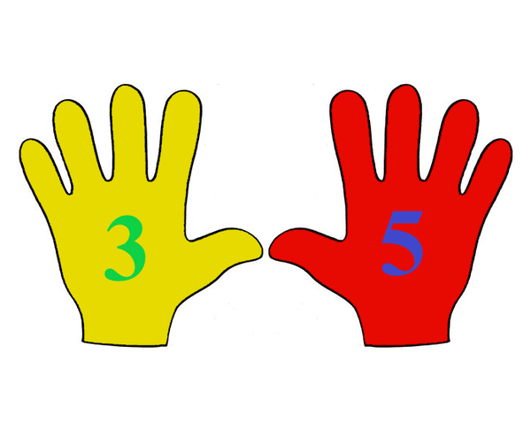
ОЛ
ЫС

Slide 6
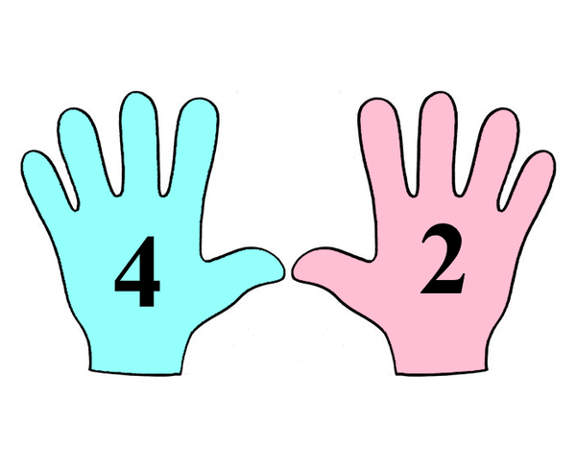
СУ
АТ

